Slide 1


Chào mừng các em đến với tiết Tự nhiên xã hội - Lớp 2

Slide 2



Khởi động
Notes:
Bài giảng thiết kế bởi: Hương Thảo - tranthao121004@gmail.com

Slide 3



SGK trang 28
Bài 7: Ngày hội đọc sách của chúng em

Slide 4
Hoạt động mở đầu
Notes:
Bài giảng thiết kế bởi: Hương Thảo - tranthao121004@gmail.com

Slide 5
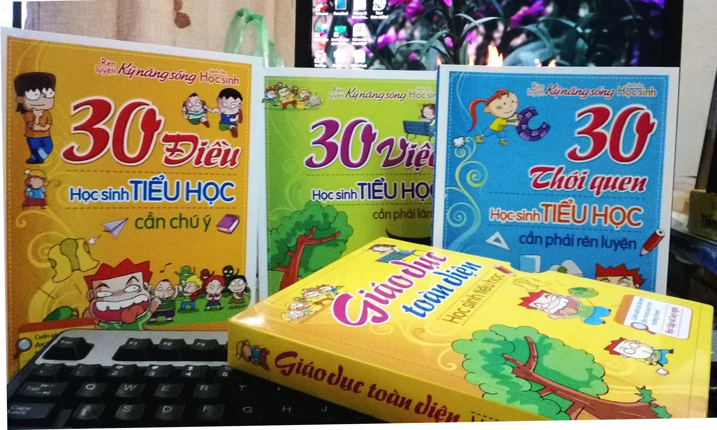
1. Kể tên một cuốn sách mà em đã đọc

Slide 6
Hoạt động khám phá
Notes:
Bài giảng thiết kế bởi: Hương Thảo - tranthao121004@gmail.com

Slide 7
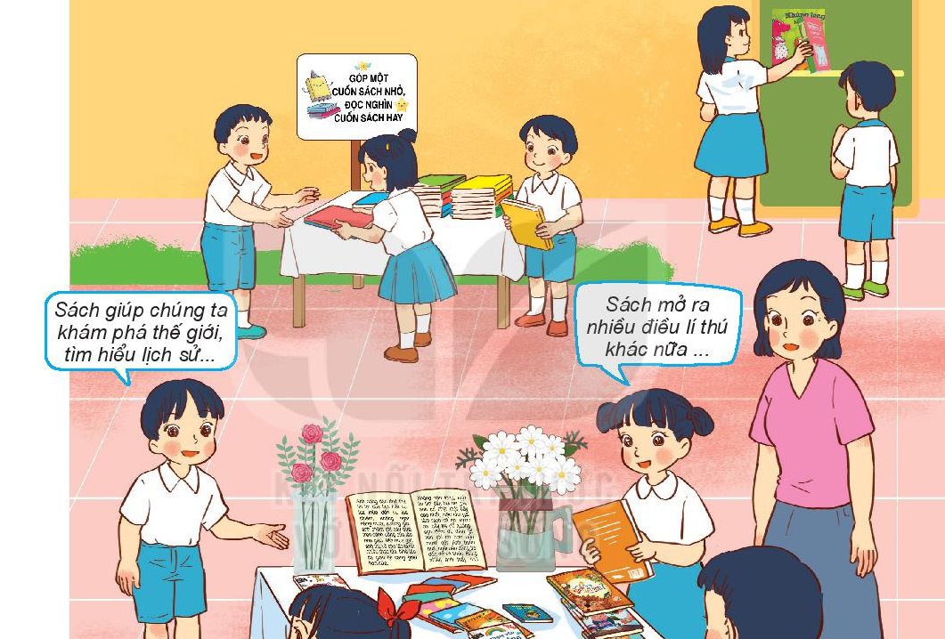
1. Ngày hội đọc sách trường Minh và Hoa diễn ra những hoạt động gì?
Kể chuyện theo sách, triển lãm sách, quyên góp sách

Slide 8
2. Nêu ý nghĩa của ngày hội đọc sách
Ngày hội đọc sách là sự kiện quan trọng trong các hoạt động ở trường. Trong ngày hội này, các em được tham gia nhiều hoạt động, được đọc và biết nhiều điều bổ ích.

Slide 9
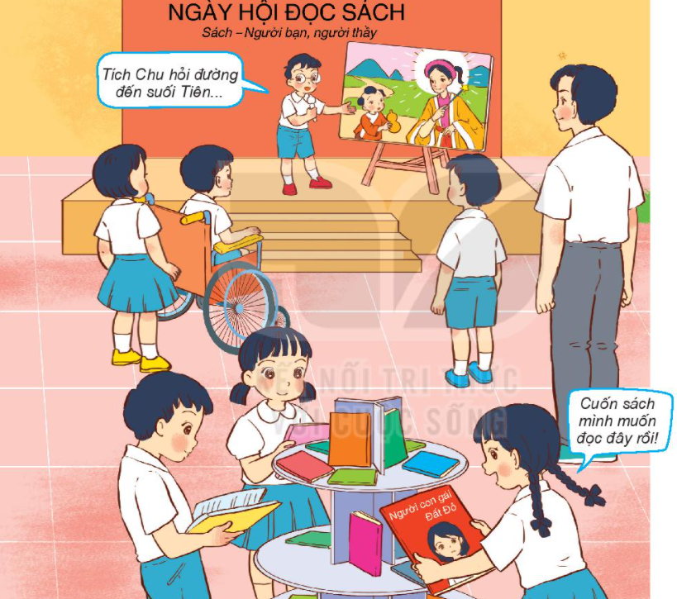
Ngoài các bạn học sinh còn có những ai tham gia vào hoạt động này? Điều đó có ý nghĩa gì?
Em thấy các bạn tham gia ngày hội đọc sách với thái độ như thế nào?
Notes:
Bài giảng thiết kế bởi: Hương Thảo - tranthao121004@gmail.com

Slide 10

Việc đọc sách đem lại lợi ích gì?
- Rèn luyện sự tập trung và khả năng tư duy
- Mở rộng vốn từ vựng
- Cải thiện trí nhớ
- Hình thức giải trí, giảm stress
Notes:
Bài giảng thiết kế bởi: Hương Thảo - tranthao121004@gmail.com
10

Slide 11
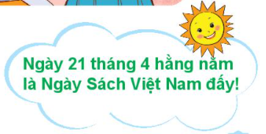
Ngày Sách Việt Nam giúp các em được tham gia nhiều hoạt động bổ ích, được tìm hiểu kiến thức mới về thế giới, về lịch sử, về khoa học,...

Slide 12
Hoạt động thực hành
Notes:
Bài giảng thiết kế bởi: Hương Thảo - tranthao121004@gmail.com

Slide 13
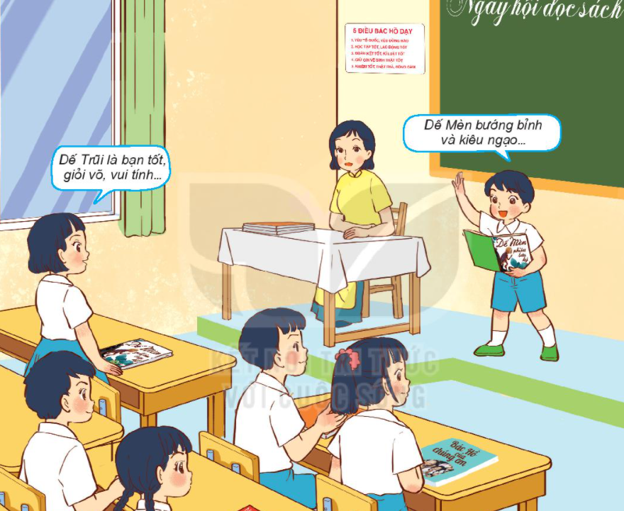
Em đã đọc cuốn sách này chưa?
Em thích nhất nhân vật nào trong cuốn sách?
Trong hình là hoạt động gì?
Các bạn đang nói về quyển sách nào?

Slide 14
Hoạt động vận dụng
Notes:
Bài giảng thiết kế bởi: Hương Thảo - tranthao121004@gmail.com

Slide 15
Lập kế hoạch đọc sách trong tháng của em
Thời gian đọc | Tên cuốn sách | Nhân vật yêu thích | Những điều học được từ cuốn sách

Slide 16
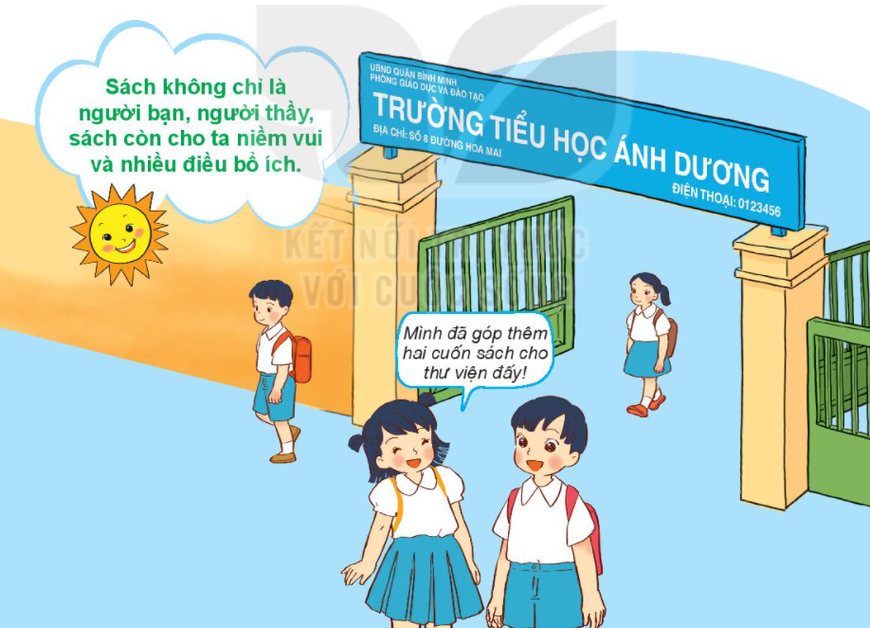

Slide 17
Củng cố bài học
Thân hình chữ nhật,
Chữ nghĩa đầy mình,
Ai mà muốn giỏi,
Sẽ phải nhìn tôi - Là gì?
Đáp án: Quyển sách

Slide 18
Dặn dò
Đọc kĩ cuốn sách yêu thích và giới thiệu với bạn về quyển sách này
Notes:
Bài giảng thiết kế bởi: Hương Thảo - tranthao121004@gmail.com
18

